Slide 1
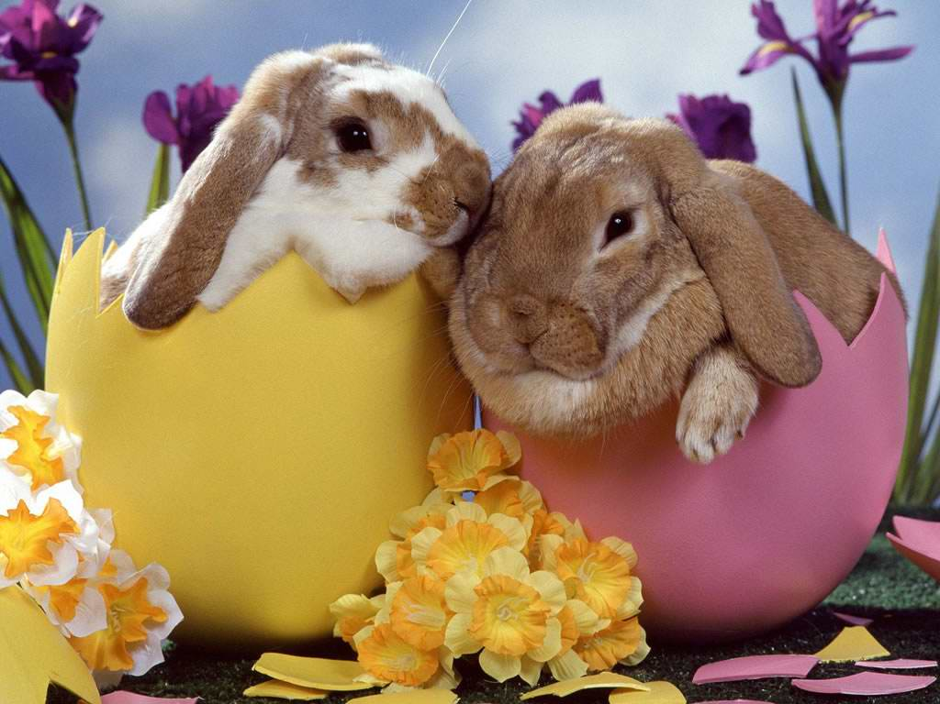
La Pasqua

Slide 2
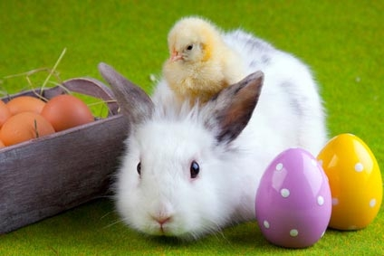
LA PASQUA
- la più grande festa dei cristiani
- la Resurrezione di Gesù
- la Quaresima (40 giorni)
- Vangeli
- Bibbia

Slide 3
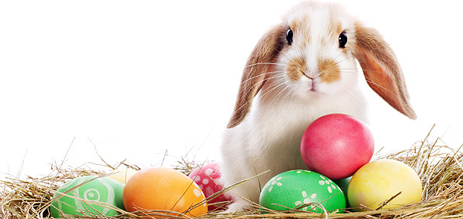
Simboli di Pasqua
- il coniglio
- i pulcini
- le uova di Pasqua

Slide 4
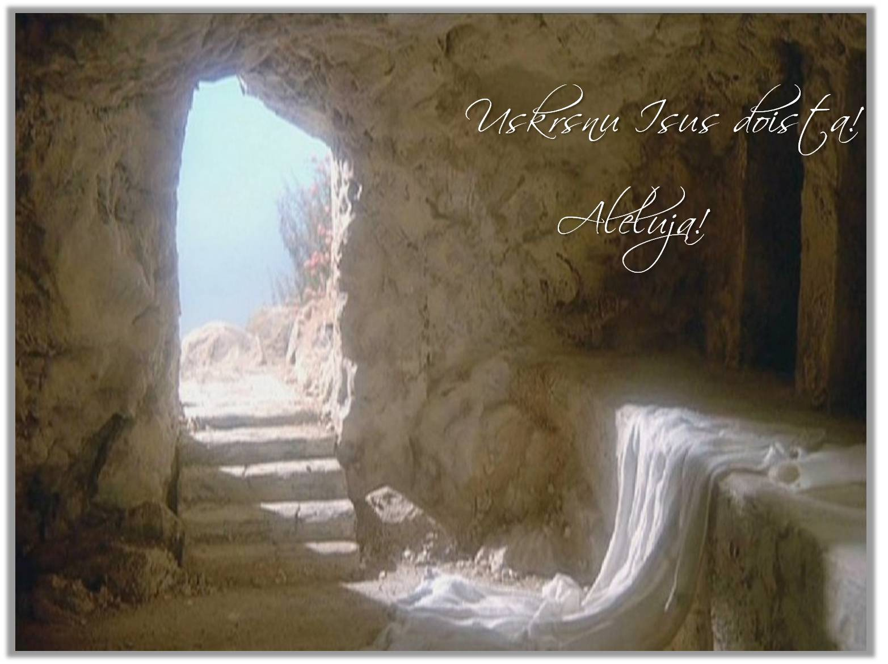
La Pasqua
- proviene dalla parola ebraica e aramaica „pascha”
(passare, saltare)

Slide 5
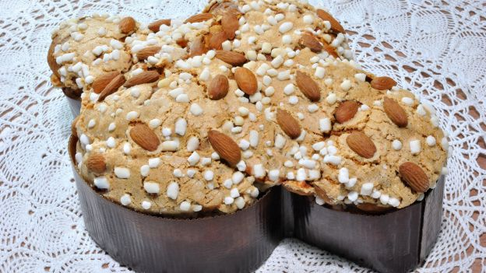
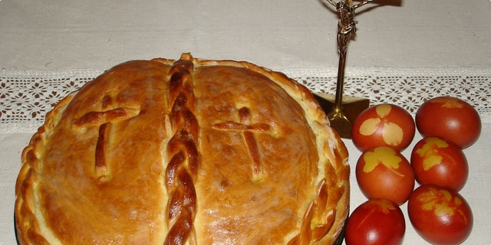
In Italia per la Pasqua:
- un dolce tipico italiano - Colomba
- tanti dolci
le uova colorate
le uova di cioccolato
- andare a messa

Slide 6
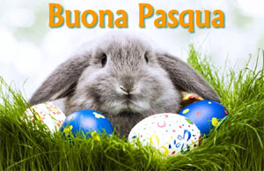
In questo giorno di Pasqa
In questo giorno di Pasqua
vorrei che gli uomini
di ogne colore
si stringessero la mano.
Vorrei chi tutti avessero
una tavola da mangiare,
un letto da dormire,
un amico in cui confidare.
In fondo in fondo
vorrei la pace in tutto il mondo!

Slide 7
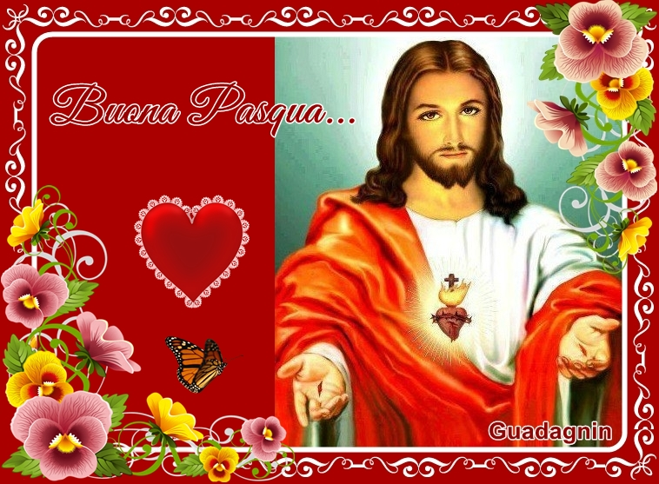

Grazie per l'attenzione!
Buona Pasqua!
Izradio: Romano Smajić

